Slide 1
Numerical Methods #2
20150164 신소재공학과 김성진

Slide 2
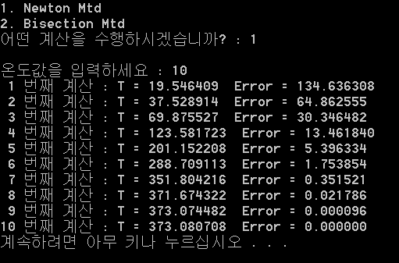
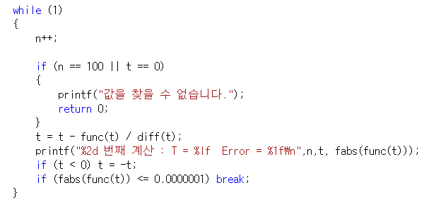
Problem #1. Newton Method

Slide 3
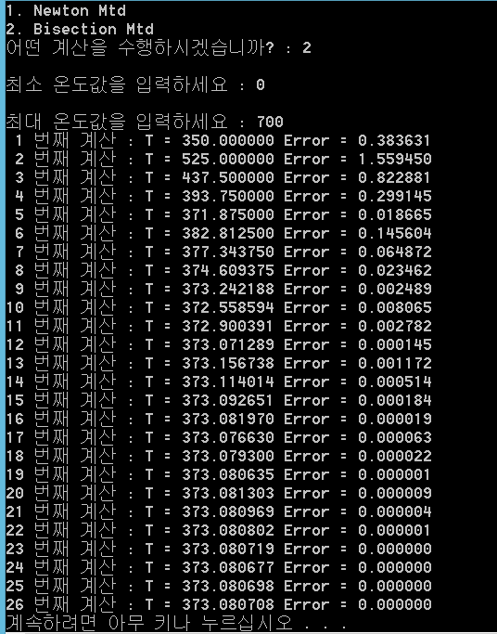
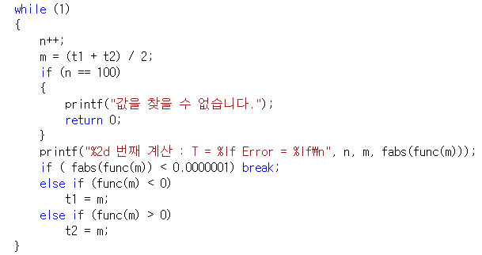
Problem #2. Bisection Method

Slide 4
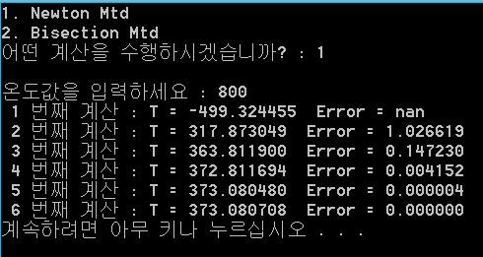
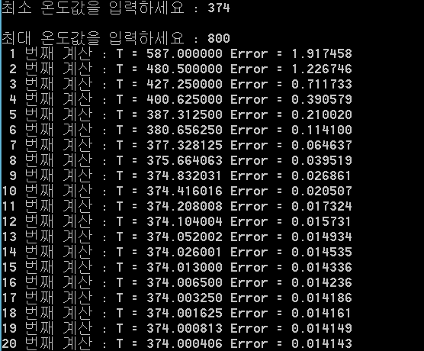
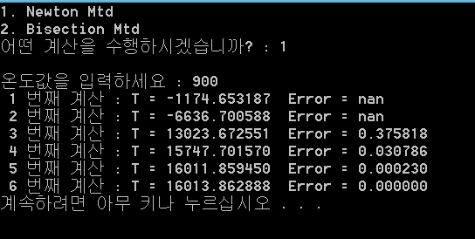
Errors

Slide 5
Conclusion
Newton Mtd: ~12 vs Bisection Mtd: 20~
(보통 Newton Mtd가 답에 도달하는 시행 훨씬 적음)
Bisection Mtd에선 온도 범위에 답이 포함되어 있어야 작동하나 Newton은 온도 범위의 제한이 없음.
Newton Mtd에서 860K 정도만 넘어가도 작동 안됨.

